Slide 1


Les processus d’identification des plus pauvres à l’épreuve du terrain : une comparaison Bénin-Mali-Sénégal
Céline Deville, Fabrice Escot, Valéry Ridde et Laurence Touré
APAD Conférence – Roskilde – 24 mai 2018

Slide 2
Contexte historique
Au lendemain des indépendances, approche « communautaire » plutôt que ciblée
Plans d’Ajustement Structurels et austérité
  Dans le domaine de la santé, Initiative de Bamako (1987)
  Recouvrement des coûts (paiement direct) => exclusion des « indigents »
  Efficacité > équité dans la mise en œuvre (Ridde, 2004)
Contexte de la lutte contre le pauvreté et des OMD
  Exemptions de paiement pour le soins de santé (Olivier de Sardan & Ridde, 2014)
    Ciblage catégoriel (femmes, enfants, personnes âgées)
    Ciblage au point de service ou « passif » pour les indigents
Programmes de filets sociaux, Couverture Santé Universelle et Registres sociaux
  Vers un dispositif de pré-identification ou ciblage « actif » des indigents

Slide 3
Questions de recherche et méthodologie
  « Les dispositifs de ciblage des plus pauvres à l’épreuve du terrain »
Intérêt pour la formulation de ces modèles et leur mise en œuvre :
  De nombreuses erreurs d’inclusion et d’exclusion sont dénoncées
  Revanche des contextes sur le modèle théorique ? (Olivier de Sardan, Diarra, Moha, 2017)
Revue documentaire et recherches socio-anthropologiques de terrain
  Entretiens semi-directifs (et observations)
  Niveaux nationaux et opérationnels

Slide 4
Présentation des dispositifs de ciblage
 | Bénin | Mali |  |  |  | Sénégal
 |  | Ramed | ONG | ONG | Jigisemeyiri
Ciblage géographique |  |  |  |  | X | X
Enquête ménage HEA |  |  | X | X | X
Identification communautaire | X | X | X | X | X | X
Enquête sociale / sur les moyens d’existence | X | X |  | X | X | X
Validation communautaire | X |  | X | X | X | X*

Slide 5
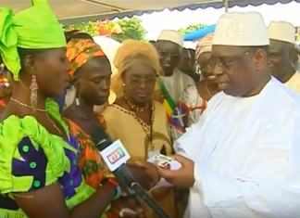
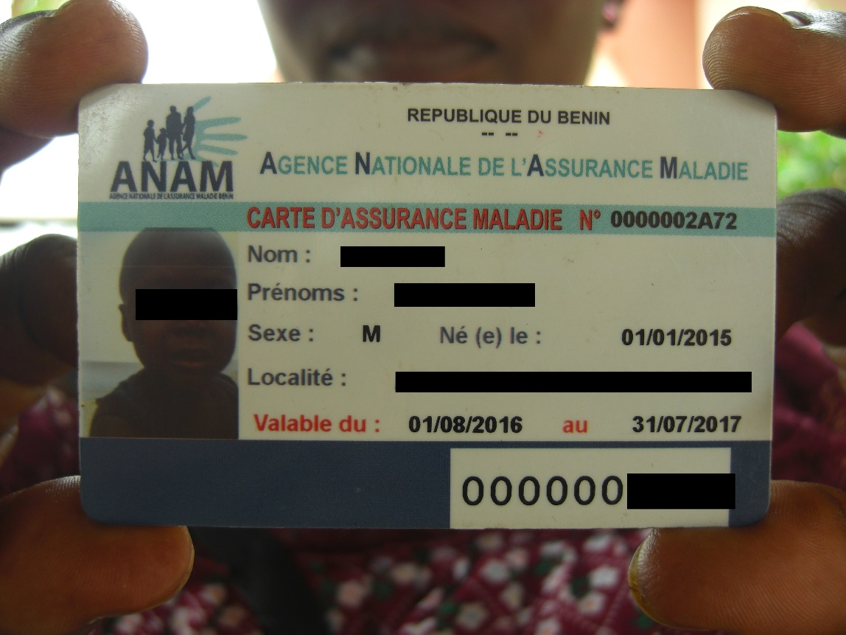
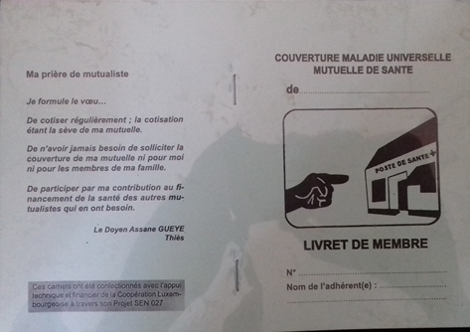

Slide 6
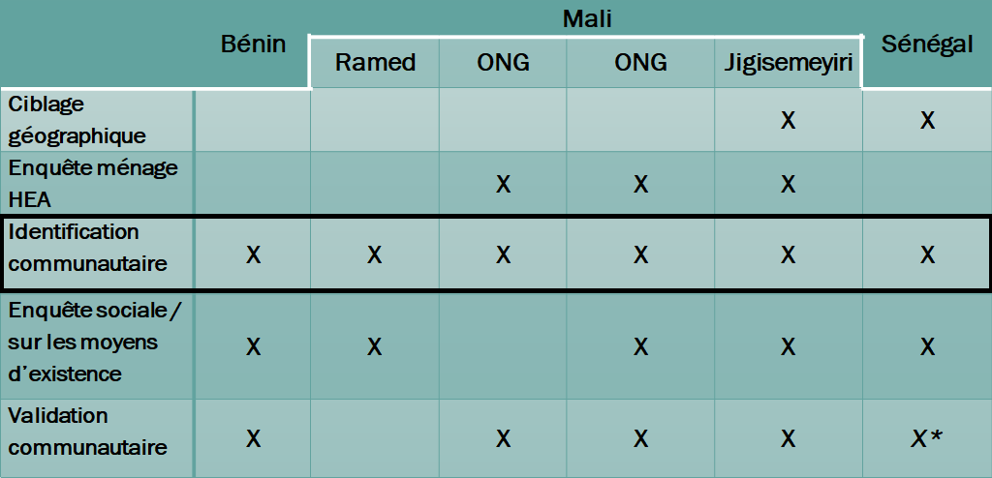
Premiers constats issus de l’analyse comparative
Le ciblage communautaire au cœur des dispositifs
  Justifiée par la connaissance interpersonnelle et du contexte local
  Et des considérations très utilitaristes (souci d’économie, injonction participative, contexte d’insécurité)
Mais par méfiance des dérives communautaires (« elite capture »), différentes étapes sont introduites pour augmenter la fiabilité du processus :
  Soit antérieures (quotas, identification de critères, pondération)
  Soit postérieures, relevant du contrôle (enquêtes sociales, PMT, validation communautaire, visites à domicile, comité de plaintes, …)
  Ou une combinaison

Slide 7
Les dispositifs de ciblage à l’épreuve du terrain
1. Formulation et encadrement du processus communautaire
Le degré d’encadrement du processus de ciblage communautaire est variable :
d’un dispositif à l’autre
  Perceptions que les acteurs ont des communautés (Mali)
au cours du temps, en fonction des moyens disponibles
  Manque d’encadrement (comités inexistants, tirage au sort) puis formation des comités de ciblage suite à l’appui de la Banque Mondiale (Sénégal)
Variation dans les pratiques malgré un processus fortement encadré (Bénin)
  + absence de quotas prédéfinis :
« On a été tellement rigoureux. […] ça fait qu’il y a des gens que les gens avaient pris mais bon, parce que finalement, on a dit ‘non, ça là, faut pas qu’on nous tape dessus’ […] parce que si ce n’est pas bien fait, ça va porter mon nom » (Chef d’arrondissement).

Slide 8
Les dispositifs de ciblage à l’épreuve du terrain
2. Formulation et compréhension de la cible
Variation dans la terminologie utilisée :
  Indigence, (grande ou extrême) pauvreté, vulnérabilité
  Traduction en langues locales : « ‘Wamonon’, ceux qui n’ont rien du tout » (Bénin)
Des sous-catégories de la population ou critères sont parfois définis a priori:
  « Et qu’est-ce qu’on entend par plus pauvres ? Et on revient sur la définition : c’est celui-là, qui, dans le village, lorsqu’il est malade, lorsque quelqu’un ne lui vient pas en appui, il ne peut pas se soigner […] celui qui, dans le village, lorsque son enfant est renvoyé pour non-paiement de la contribution scolaire, c’est que l’enfant doit abandonner. Il n’a rien à aller vendre. Donc, c’est des gens comme ça qu’on veut » (Assistant social, Bénin).

Slide 9
Les dispositifs de ciblage à l’épreuve du terrain
2. Formulation et compréhension de la cible
Ces sous-catégories ou critères peuvent :
  entraîner une « surreprésentation » de certaines catégories
  et brouiller le message
Exemple du critère « femme enceinte ou allaitante » (Mali) : « Le jour de la distribution les gens viennent. Tu vas voir des vieux qui viennent et qui vont dire qu’eux ils sont vieux, vulnérables mais on ne les a pas choisis. Mais ce sont des gens qui ne maîtrisent pas les critères de sélection, c’est pourquoi ils pensent qu’ils méritent cette sélection, quand ils viennent on leur fait comprendre » (Agent ONG, nord Mali).
Définition et variation de la cible en fonction :
  En fonction des financements disponibles
  En fonction des taux nationaux (d’extrême) pauvreté

Slide 10
Les dispositifs de ciblage à l’épreuve du terrain
2. Formulation et compréhension de la cible
Des catégories de la population « exclues par design » ? (Kidd, 2017)
  Exemple des talibés au Sénégal
Pertinence du ciblage communautaire :
  En milieu urbain ?
  Vis-à-vis des personnes socialement marginalisées ?
  Kaddar et al. définissent l’indigence comme « multidimensionnelle du fait qu’elle cumule de façon interdépendante pauvreté et exclusion sociale » (2000 : 905)

Slide 11
Les dispositifs de ciblage à l’épreuve du terrain
3. Formulation et mise en œuvre des enquêtes
Des enquêtes qui ne permettent pas de limiter les erreurs d’exclusions
« Tout dépend fortement de la qualité du ciblage [communautaire]. Nous, on ne peut pas refuser d’enquêter » (ANSD, Sénégal)
Des enquêtes facilement manipulées, reposant (majoritairement) sur du déclaratif
« Les gens ne sont pas bêtes, quand tu dis que si tu exploites ½ ha tu es exclu, si tu as une moto tu es exclu, si tu as deux bœufs, tu es exclu, c’est la personne elle-même qui se fait exclure dès qu’elle dit qu’elle a ça. Moi j’ai un cousin qui a une vieille moto, réellement il doit faire partie des vulnérables. On a dit qu’il a une moto, on l’a exclu. (…) Les gens qui sont à côté de lui et qui ont des motos et qui ne l’ont pas dit, reçoivent l’argent » (Leader communautaire, région de Tombouctou).

Slide 12
Les dispositifs de ciblage à l’épreuve du terrain
3. Formulation et mise en œuvre des enquêtes
Sous-financées, parfois improvisées et « bâclées » par des enquêteurs peu expérimentés, peu motivés :
« La taille du ménage, ou le nombre de personnes à charge, tu vois, si le nombre est important, ça donne plus de travail à faire pour les agents. Donc tu as au moins dix formulaires à remplir pour chaque individu, mais certains par exemple, pour gagner du temps, au lieu de prendre le nombre de personnes à charge déclarées, ils font le travail pour le nombre de personnes présentes » (Expert national, Bénin).
  Réalisées en dehors du domicile des personnes (Sénégal, Mali)
« Il était question de passer dans les familles pour recenser. Cela a été évoqué mais dire à l’action sociale de passer dans les familles pour recenser, ils auraient récolté beaucoup d’erreurs car c’est la chefferie du quartier qui connait le terrain. De plus ça les aurait fatigués vu que les maisons sont éloignées. Appeler les gens listés pour venir répondre aux interrogations nous a semblé le moyen le plus efficace » (Leader communautaire, Bamako).

Slide 13
Les dispositifs de ciblage à l’épreuve du terrain
3. Formulation et mise en œuvre des enquêtes
  Un nombre d’enquête à effectuer par jour irréaliste >renouvellement des listes
« Si on était restés avec la liste, ça n’allait pas marcher. On allait y passer 2 mois et on n’allait pas finir. Depuis le début, on a signalé ça au chef et il nous a dit de chercher nous-mêmes les personnes indigentes au niveau du quartier, sans être accompagné du chef de quartier » (Enquêteur, Bamako)
  Perte de données (questionnaires papiers ; Sénégal)
    Un contrôle souvent inefficace !

Slide 14
Les dispositifs de ciblage à l’épreuve du terrain
4. Dénonciation du clientélisme, appropriations et (non)acceptation du ciblage
Les erreurs d’inclusion et d’exclusion sont fréquemment dénoncées comme des conséquences de pratiques clientélistes ou d’accaparement :
« Des personnes en difficulté ont été choisies, mais le travail est biaisé. Dans le temps, les gens disaient qu’ils ont mélangé la chose avec la politique. […] Il y a des gens qui ont une voiture, une moto, qui ont la carte. Or, les gens misérables, qui font vraiment pitié, n’ont pas la carte » (Assistant social d’un hôpital, Bénin)
« Dans la base de données, il y a beaucoup d’enseignants. Généralement, c’est eux qui appuient pour la saisie » (Consultant national, Sénégal)
La validation communautaire comme solution ?
« C’est l’étape qu’il ne fallait pas sauter ! […] Maintenant, il faut que les gens prennent leurs responsabilités, apprennent la démocratie, la transparence et l’équité » (Responsable de programme, Sénégal)

Slide 15
Les dispositifs de ciblage à l’épreuve du terrain
4. Dénonciation du clientélisme, appropriations et (non)acceptation du ciblage
Les processus de ciblage suscitent invariablement des tensions sociales, des incompréhensions :
  Tensions et stigmatisation vécue par les bénéficiaires
« Oui, il y en a en pagaille [des tensions] ! Parce que d’autres disent que c’est de la ségrégation. Vraiment, c’est comme ça, le monde » (Bénéficiaire, Sénégal).
« Il est difficile de mesurer cette étape de ciblage communautaire puisque le dispositif ne parait pas très satisfaisant. Les plaintes recensées se font de bouche à oreille, généralement on le sait lors des passages des leaders au bureau de ONG. Les plaintes reposent généralement sur de la jalousie entre les bénéficiaires de 2014 et ceux de 2016. Ceux de 2014 estiment être toujours dans le besoin donc certains qui ne figurent plus dans les ciblés de 2016 manifestent une frustration. Les non-bénéficiaires sont généralement jaloux et frustrés puisque même dans la catégorie des pauvres tous ne peuvent être pris en charge pour des raisons de plafond budgétaire » (Agent ONG, Gao).

Slide 16
Les dispositifs de ciblage à l’épreuve du terrain
4. Dénonciation du clientélisme, appropriations et (non)acceptation du ciblage
  Responsables locaux qui se jugent mal informés, responsables aux yeux de leurs communautés d’un travail sensible qui engage leur temps et leur crédibilité, sans pour autant maîtriser les tenants et aboutissants.
« S’ils viennent vérifier la liste c’est un manque de confiance à notre égard. Je ne suis pas d’accord, il y a une ONG qui avait voulu nous faire ça et on s’est retiré. On ne peut pas accepter qu’on nous fasse travailler et ensuite douter de nous. Soit on fait le travail soit vous le donnez à quelqu’un d’autre. On n’accepte pas de se faire ridiculiser » (Leader communautaire, Bamako).
« Tu peux aller dans un quartier de ville, et le responsable refuse de laisser faire l’opération [enquête PMT] » (Expert national, Bénin).
  Incompréhension des quotas et remise en cause des résultats des enquêtes PMT

Slide 17
La revanche des contextes ?
Les défis de mise en œuvre sont multiples et les dysfonctionnements nombreux. Ils relèvent à la fois :
  De problèmes de formulation
  D’un manque de moyens et d’improvisations lors de la mise en œuvre
  D’appropriations et de détournements au niveau local
Les contextes jouent donc bien un rôle important : écarts de mise en œuvre et normatifs sur le modèle tel qu’il a été formulé
Attention cependant : les pratiques de clientélisme n’expliquent pas tous les biais !
  La définition de la cible (indigence, pauvreté) est un élément important
Mais à qui profite cette « revanche » des contextes ?

Slide 18
Conclusion : d’un modèle voyageur à l’autre… les Registres sociaux
Une opportunité de mettre en place les Registres sociaux, largement soutenus par la Banque mondiale (Leite et al. 2014)
  Economies d’échelle (un seul ciblage pour plusieurs programmes)
  Efficacité pour enrayer la « spirale de la pauvreté » (concentration des bénéfices sur les plus nécessiteux… ou méritants)
Risques :
  Amplification des enjeux du ciblage
  Registres figés plutôt que dynamiques
  Perception émique de l’équité et répartition égalitaire des bénéfices (Ridde, 2006)
Nécessité de s’interroger sur la pertinence des méthodes de ciblages et de s’attaquer aux problèmes de fonds… plutôt que d’effectuer des « ajustements »
  Favoriser la recherche, tirer des leçons d’un pays à l’autre
Vers un « universalisme proportionné » ?

Slide 19
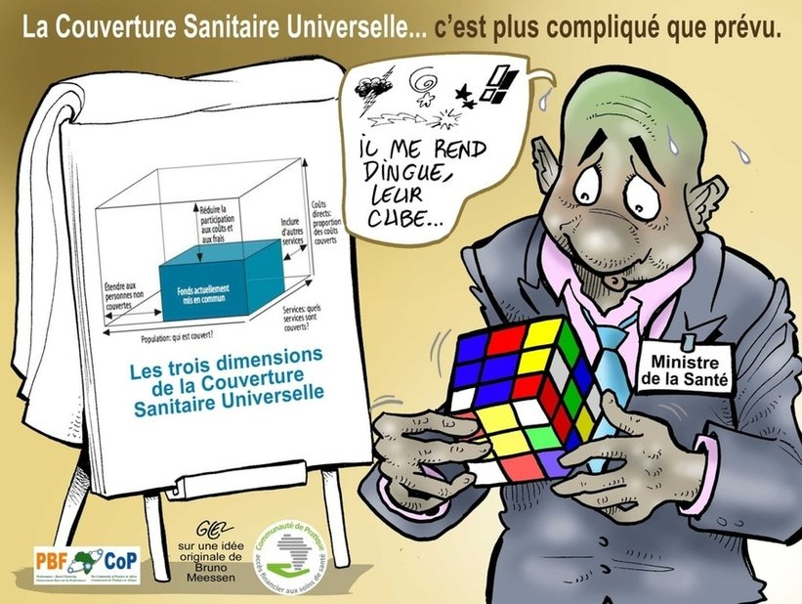
Merci de votre aimable attention

